Slide 1
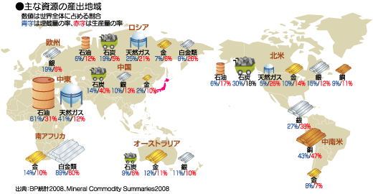
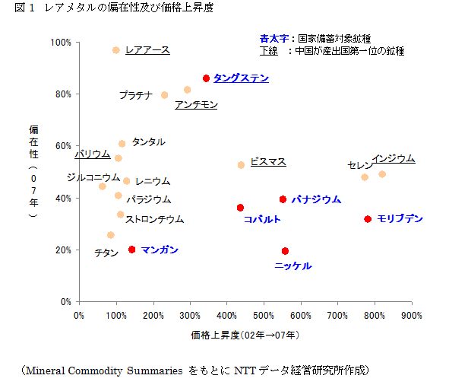
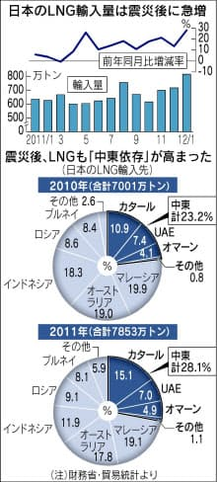
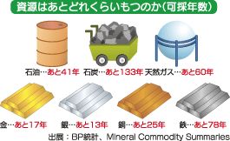
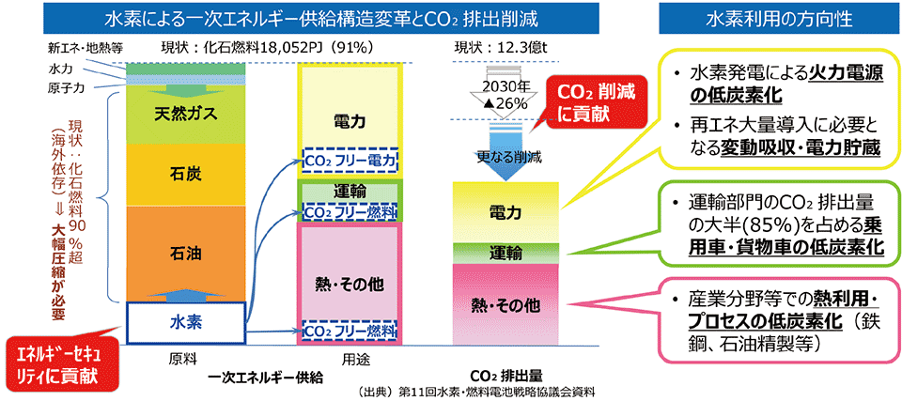
資源・エネルギー
表
SoC-1
「偏在資源」から「ユビキタス資源」への転換

Slide 2
資源・エネルギー
裏
SoC-1
「偏在資源」から「ユビキタス資源」への転換
■Fact：ローカルモータースに学んだ「ものづくり」
■技術：３Dプリンタ、生物模倣、バイオ素材
■組織：ローカルモータース
■Fact：空気から「飲料水」をつくる
■技術：
■組織：米DARPA、ZERO MASS WATER社
■Fact：合成細胞によるケミカル素材生産
■技術：合成生物学、スマートセル、バイオプロダクション
■組織：
■Fact：中国に偏在する重希土レアアース資源からの脱却
■技術：
■組織：日本企業（電池会社、磁石会社（日本電産）など）
■Fact：石化資源から水素資源の利活用拡大
■技術：小型核融合炉
■組織：ロッキードマーティン、MIT
■Fact：廃棄物から「バイオ燃料」を生成
■技術：
■組織：SIERRA ENERGY社
■Fact：鉄鋼・コンクリートから、超硬木材によるビル建築
■技術：木質転換技術、
■組織：住友林業
■Fact：化学肥料から、窒素固定菌利用へ
■技術：
■組織：PIVOT BIO社

Slide 3
SoC-1
資源・エネルギー
「偏在資源」から「ユビキタス資源」への転換→例えば、水素を起点とした場合
2021年 第六次エネルギー基本計画
偏在資源
ユビキタス資源
石炭産業
石油/LNG産業
水素産業
固体エネルギー
液体エネルギー
気体エネルギー
ユビキタス資源ビジネス
水素戦略
Hydrogen Supply Chain
Hydrogen Supply Chain
エネルギー分野
資源分野
電力分野
モビリティ
都市・生活
・MSRによる水素製造
・凝縮系核融合
・蓄熱・熱供給
・褐炭水素
・カーボンリサイクル
・水素吸蔵合金
・直流社会への転換
・直流送電
・配電電圧昇圧化
・水素自動車
・燃料電池電車
・燃料電池船
・HydroCity
・水素ステーション
・廃棄プラスチック
エネルギー
金属資源
石炭部
プロジェクト
モビリティ
化学品

Slide 4
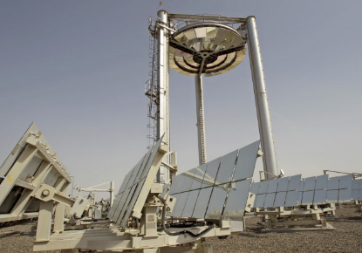
三井物産の価値創造に貢献するには？
溶融塩炉を利用したエネルギー保存と水素製造
原子炉ではありません…
太陽熱
再生エネルギー
溶融塩蓄熱システム
水素製造
水素ステーション
バイオマス？
廃材
太陽光発電
風力発電
その他
廃プラスチック？

